Slide 1
LA MITOSE

Slide 2
DEFINITION
Du grec mitos qui signifie « le filament » (référence à l'aspect des chromosomes en microscopie).La mitose désigne les évènements chromosomiques de la division cellulaire. Elle désigne aussi une étape bien particulière du cycle de vie des cellules eucaryotes, dit « cycle cellulaire», elle permet à une cellule mère de se scinder en deux pour donner deux cellules filles génétiquement identiques à la cellule mère. Ainsi, chaque « noyau fils » reçoit une copie complète du génome de l'organisme « mère ».

Slide 3
Pendant la phase M la réplication de l’ADN, la transcription sont rendus impossibles en raison de la condensation extrême de l’ADN.
L’ensemble des activités cellulaires étant tournés vers les mécanismes nécessaires à la division.

Slide 4
Rôle de la mitose:
- Pendant le développement embryonnaire ,elle permet la croissance de l’organisme depuis la cellule œuf à l’adulte.
- Croissance générale des organismes depuis la naissance jusqu'à la taille adulte.
- Croissance continue de certains organes (les cheveux, les dents chez les ruminants, les ongles, etc.)

Slide 5
- Renouvellement des cellules mortes : les cellules cutanées, les globules rouges, etc.
- Cicatrisation.

Slide 6
La division cellulaire est un phénomène contrôlé, un défaut de ce contrôle peut aboutir à la prolifération anarchique des cellules et à la formation des tumeurs.

Slide 7
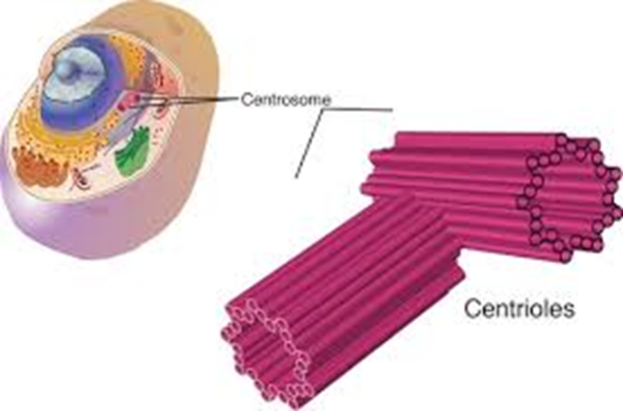
Rappel: Le centriole est une structure cellulaire constituée de microtubules entourés par un certain nombre de protéines formant la matrice ou matériel péricentriolaire, il s’agit de protéines associées aux microtubules ou MAP. Dans la cellule animale, deux centrioles sont disposés perpendiculairement, l’ensemble, avec le matériel péricentriolaire, forme le centrosome qui est toujours situé à proximité du noyau et intervient dans la division cellulaire.

Slide 8
Les phases de la mitose
Prophase
Prométaphase
Métaphase
anaphase
Télophase

Slide 9
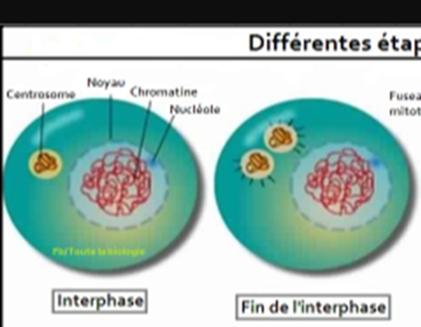
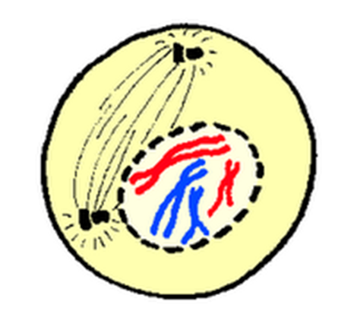
1-La prophase
-Lors de cette phase, le matériel génétique (ADN), qui était sous la forme de chromatine se condense en structures très ordonnées et individualisées appelées chromosomes ayant la forme d’un X: durant la prophase, les histones H1 sont phosphorylées ce qui provoque un enroulement accru de l'ADN.

Slide 10
Pendant cette phase, les chromosomes sont constitués de deux chromatides sœurs portant toutes les deux la même information génétique. Elles contiennent également chacune un élément d'ADN appelé centromère. Les deux chromatides d'un même chromosome sont reliées au niveau de la région centromérique par la cohésine, complexe formé de plusieurs sous-unités protéiques.

Slide 11


-Le nucléole disparait.
-la membrane nucléaire se fragmente sous forme de vésicules. Cette fragmentation est la conséquence de la phosphorylation des lamines B.
-Le centrosome, composé initialement de deux centrioles ,s'est dupliqué avant le début de la prophase pour former deux paires de centrioles. Au niveau de chaque paire de centrioles rayonnent des microtubules, formant ainsi un aster.

Slide 12

Les deux asters s'éloignent l'un de l'autre à l'aide de leurs microtubules astraux qui interagissent avec des protéines motrices associées à la membrane et migrent chacun à un pôle de la cellule.

Slide 13
Les microtubules situés entre les asters s’allongent et forment le fuseau mitotique qui reste initialement à l'extérieur du noyau tandisque les microtubules astériens régressent et restent attachés à la membrane plasmique. La synthèse par polymérisation des MT du fuseau mitotique nécessite la présence des hétérodimères de tubulines, et se fait aux dépens de la dépolymérisation des MT astériens.

Slide 14
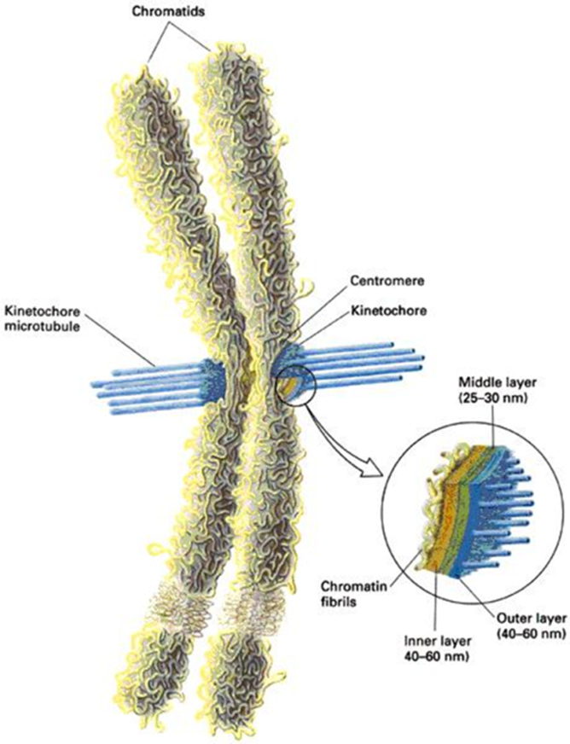
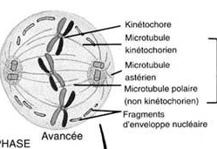
Des complexes protéiques spécialisés : les kinétochores, se forment au niveau des centromères et qui permettront la fixation des chromosomes aux microtubules du fuseau mitotique.
2- La prométaphase: Débute par la rupture complète de l’enveloppe nucléaire et la dispersion des vésicules. Les microtubules du fuseau qui étaient à l’extérieur du noyau peuvent alors pénétrer dans la région nucléaire.
Les microtubules attachés aux chromosomes sont alors appelés microtubules kinétochoriens. Les microtubules non accrochés aux kinétochores sont appelés microtubules polaires.

Slide 15
les microtubules kinétochoriens exercent des tensions, les chromosomes ont alors des mouvements agités.

Slide 16
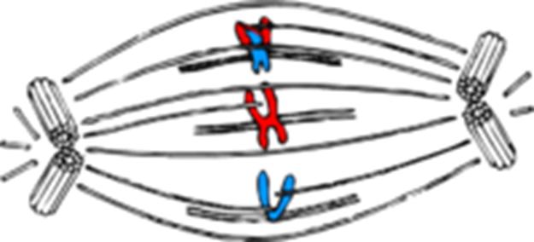
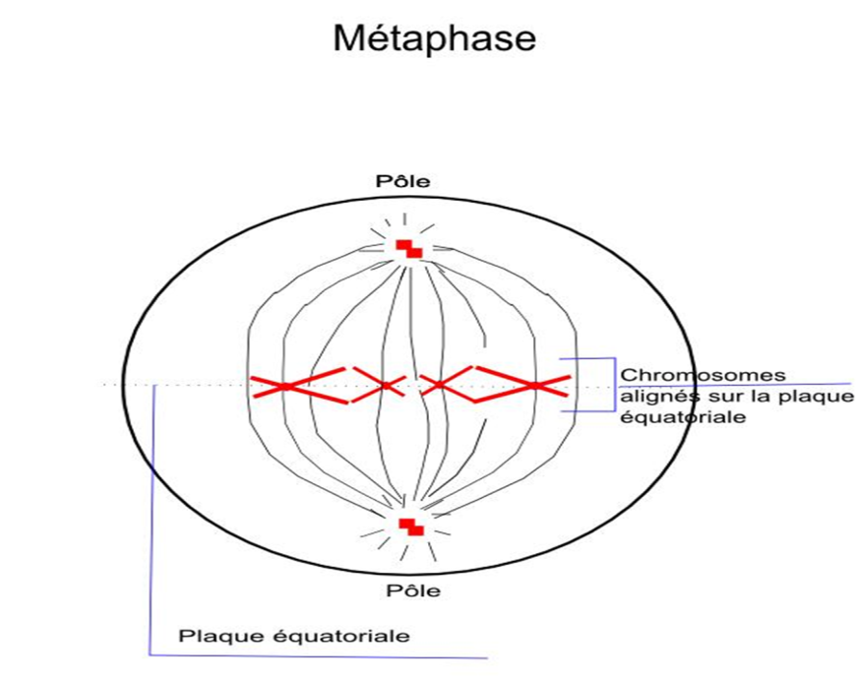
3-La métaphase
Les mouvements des chromosomes observés en prométaphase aboutissent à les disposer sur un même plan pour former la plaque équatoriale.

Slide 17
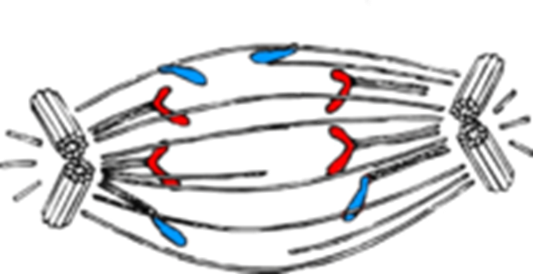
3-L'anaphase: est une phase très rapide où les chromatides se séparent et migrent vers les pôles opposés de la cellule.
Durant cette phase, les chromatides sœurs se séparent brutalement. Elles sont alors « tirées » par les microtubules en direction du pôle auquel elles sont rattachées.

Slide 18
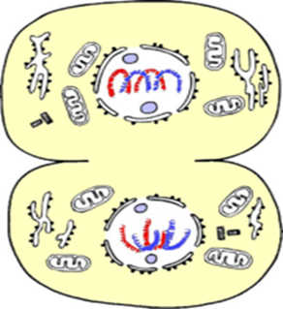
4-Télophase (et cytodiérèse)
Les chromosomes commencent à reprendre leur forme de fibre de chromatine, alors que l’enveloppe nucléaire se reforme autour d’eux. Cette nouvelle membrane nucléaire se reconstruit à partir des fragments provenant de la cellule mère et de nouveaux morceaux de membrane.
Alors que les nucléoles réapparaissent, la mitose proprement dite est terminée puisqu’il y a eu formation de deux noyaux identiques à partir du noyau de la cellule mère.

Slide 19

-La cytodiérèse : c’est la division du cytoplasme, l’étape terminale de la division cellulaire. Alors qu’à la fin de la télophase la cytodiérése était déjà bien amorcée, le sillon d’étranglement qui sépare le cytoplasme termine son œuvre. Le tout se termine avec deux cellules filles diploïdes avec le même bagage génétique, le même que celui de la cellule mère.

